Slide 1
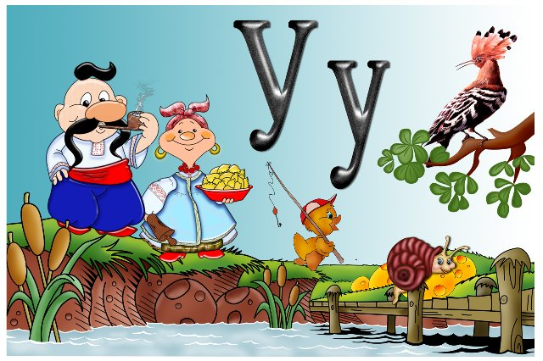
ПРЕЗЕНТАЦИЯ
Ученицы 1 класса «А» ГБОУ СОШ № 49
Дворниковой Ангелины

Slide 2
Буква У - двадцать первая буква алфавита.
Буква У обозначает гласный звук [У]. Слова, начинающиеся на букву У: учитель, ученики, урок ... Буква У в середине слов: стул, круг, арбуз ... Буква У в конце слов: кенгуру ... Несколько букв У в одном слове: кукуруза ...

Slide 3
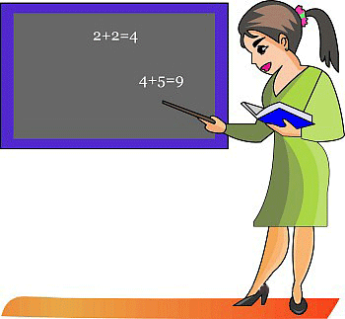
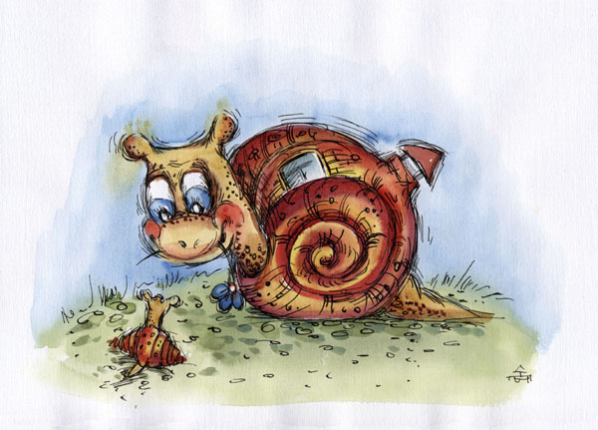
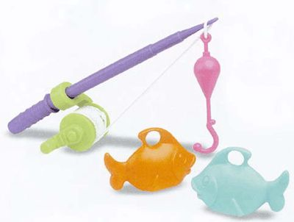
Загадки.
Эта буква может детям
Рассказать про всё на свете,
Карасей поймать в реке,
Дом нести свой в рюкзаке.
Ответ: буква У
(учитель, удочка, улитка)

Slide 4
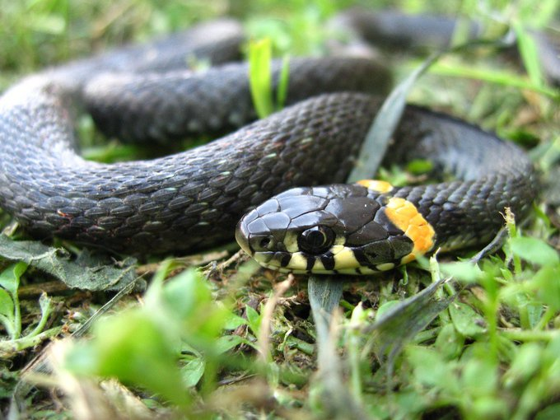
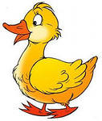
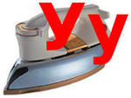
Чёрные змейки,
Жёлтые шейки,
Ползут, извиваются,
Мышками питаются.
(Ужи)
В Полотняной стране
По реке Простыне
Плывёт пароход
То назад, то вперёд,
А за ним такая гладь —
Ни морщинки не видать.
(Утюг)
Удивительный ребёнок:
Только вышел из
пелёнок,
Может плавать и
нырять,
Как его родная мать.
(Утёнок)

Slide 5
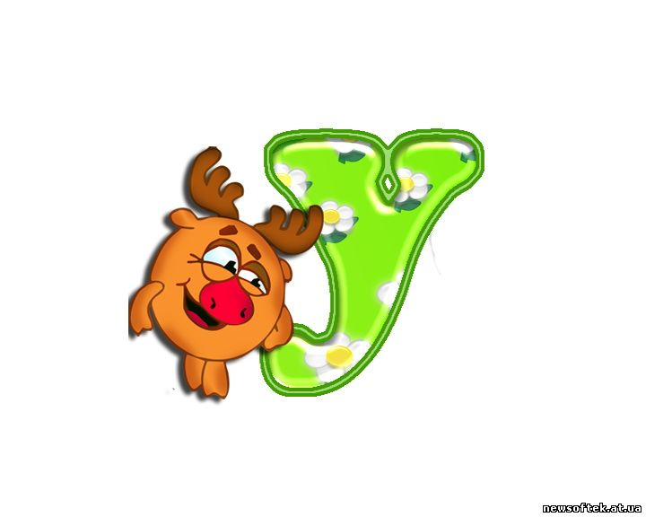
Буква У напоминает ушки У зайчонка на макушке. У улитки рожки тоже Так на букву У похожи
.
Если сделаю я губки Очень тоненькою трубкой, Звук потом произведу, То услышишь букву…
Подружусь я с буквой У, И тогда я все пойму

